Slide 1
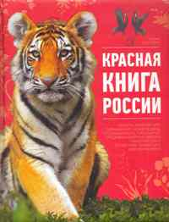
«Красная книга России»
Составитель: учитель начальных классов
Дралова Юлия Анатольевна

Slide 2
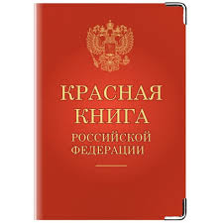
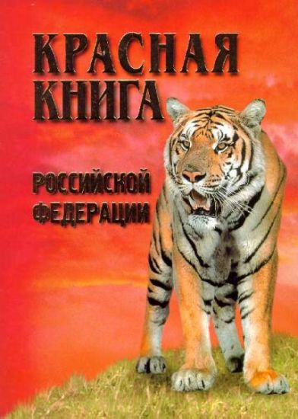
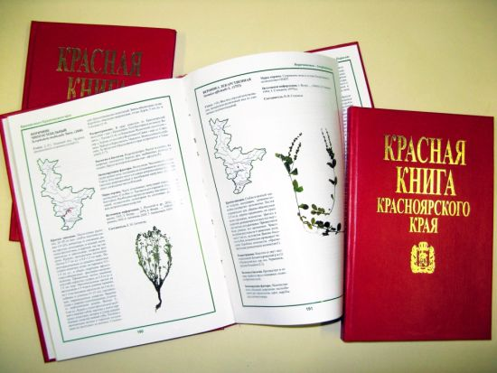

Красная книга – это своего рода список, в котором значатся все виды животных и растений, которых, если не принять меры, ожидает полное исчезновение. Список, которым является книга, необходим для выполнения организационных задач по охране и учету редких видов, находящихся в опасности. Опираясь на данные Красной книги, какого бы уровня она ни была (международная, национальная или региональная), формируются программы, направленные на защиту и спасение тех или иных видов.
История создания Красной книги начинается в 1963 году, она непосредственно связана с работой Международного Союза Охраны Природы, созданного в 1948 году.

Slide 3
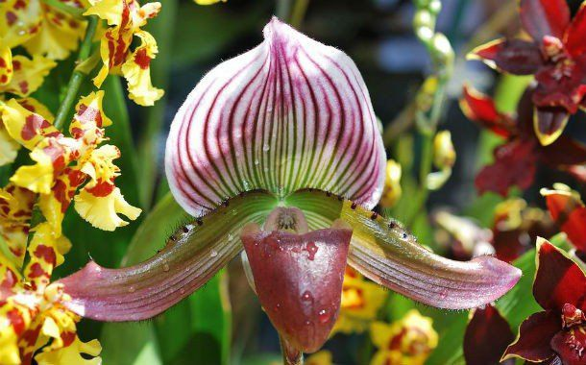
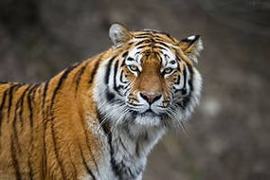
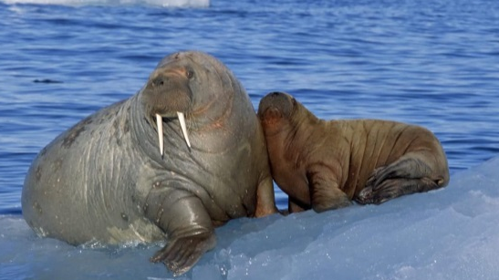
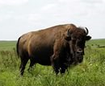
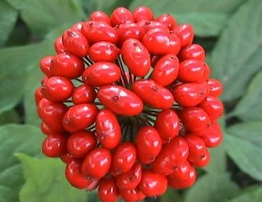
Председатель Комиссии по редким видам Питер Скотт, предложил дать название изданию — «Красная книга». В дальнейшем он стал держателем и составителем книги планеты (Красной книги международного уровня). Красный цвет – символ опасности, и, конечно же, он ну никак не связан с красной символикой Советского Союза, что не мешало СССР долгое время выставлять себя инициатором появления книги.
Сегодня Красная книга сможет поведать о 305 видах и подвидах исчезающих млекопитающих. Из них положение стабилизировалось только лишь у 7 видов. Из 258 видов птиц улучшение позиций лишь у 4. Нисколько не улучшилась ситуация ни у одного вида рыб и амфибий.
За всю историю Красной книги, полностью вымерло 14 видов животных.
Венерин башмачок
Уссурийский тигр
Морж
Зубр
Женьшень

Slide 4
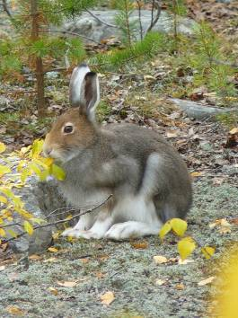
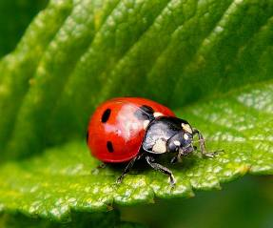
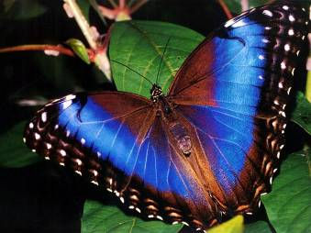
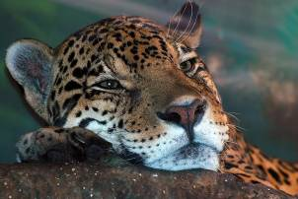
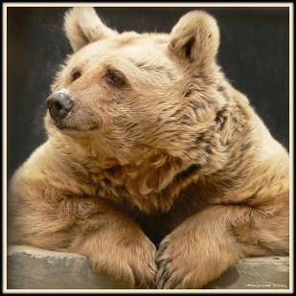
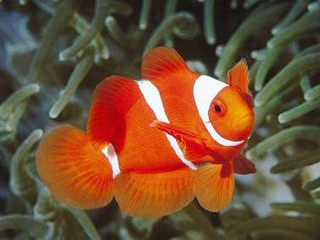
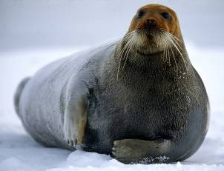

Slide 5
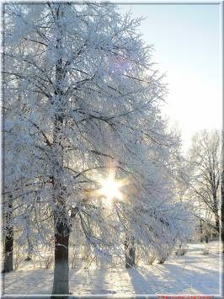
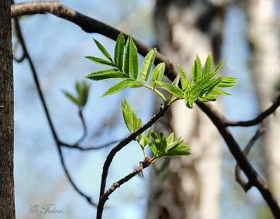
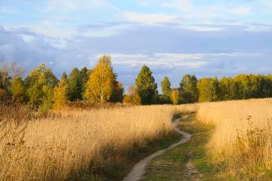
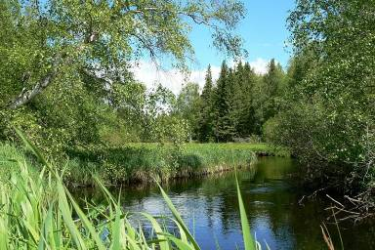

Slide 6
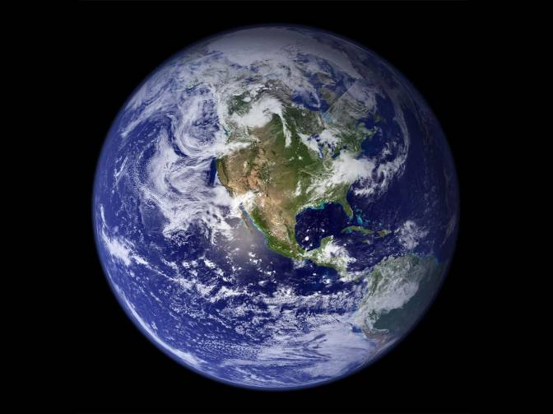
Дерево, трава и птица
Не всегда умеют защититься.
Если будут уничтожены они,
На планете мы останемся одни!

Slide 7
В одной книге не может уместиться такое большое количество рисунков, фотографий и рассказов, поэтому под одним названием скрывается целая серия книг.
Каждая страница книги имеет свой цвет:
Чёрная Красная Серая
Жёлтая Зелёная
Белая

Slide 8
Животные, которые до сих пор мало изучены!

Slide 9
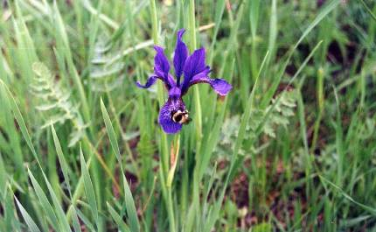
Ирис сибирский

Slide 10
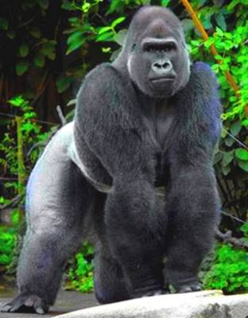
Горная горилла

Slide 11
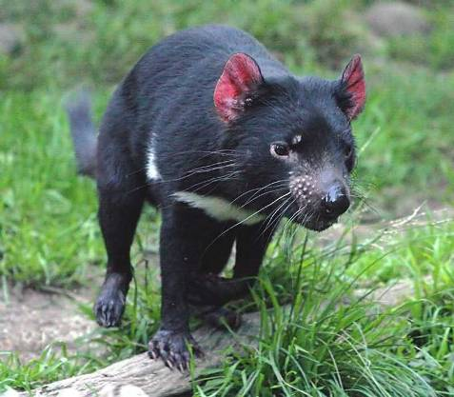
Тасманский дьявол.

Slide 12
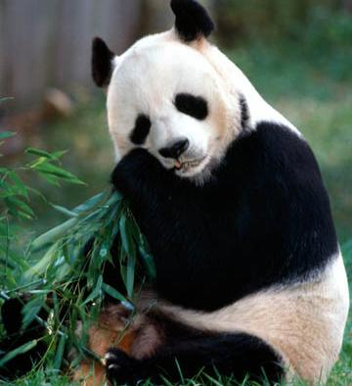
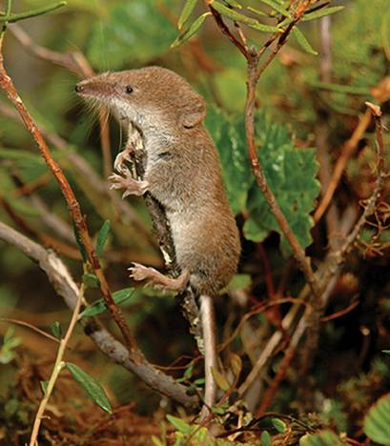
Гигантская бурозубка
Большая панда

Slide 13
Животные и растения, численность которых всегда была невелика!

Slide 14
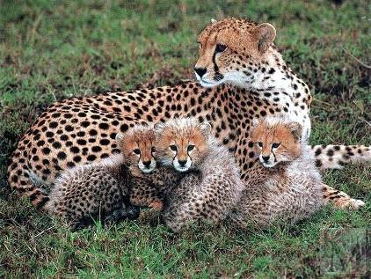
Гепард

Slide 15
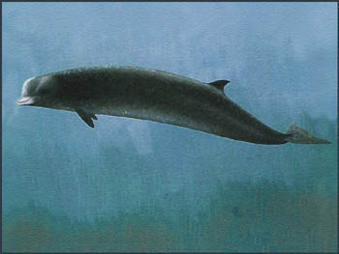
Высоколобый бутылконос

Slide 16
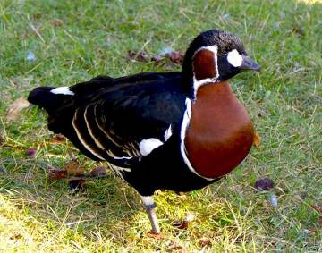
Краснозобая казарка

Slide 17
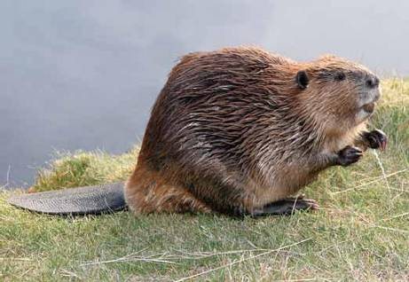
Речной бобр

Slide 18
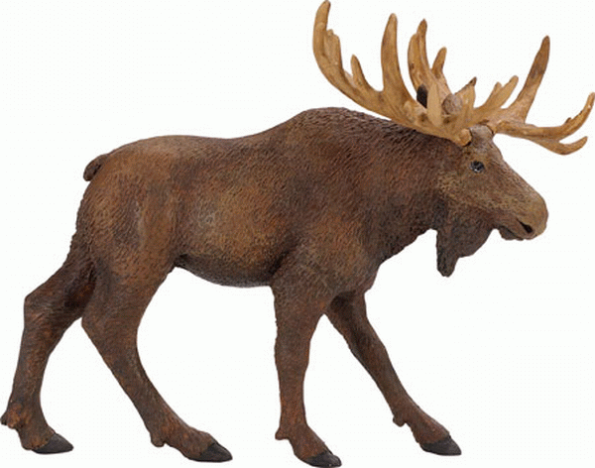
Лось

Slide 19
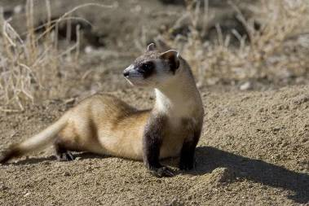
Черноногий хорёк

Slide 20
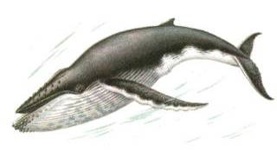
Шорбатый кит

Slide 21
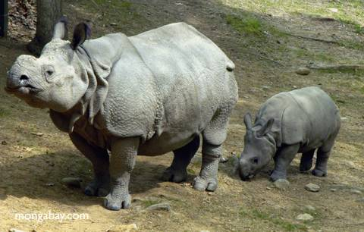
Носорог суматранский

Slide 22
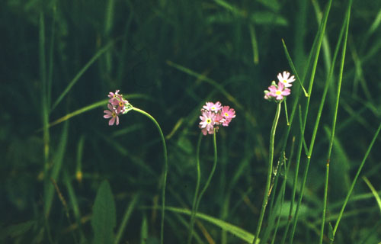
Примула длинноножковая

Slide 23
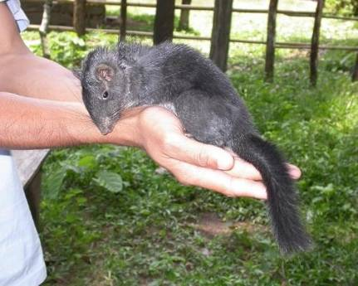
Лаосская
скальная крыса

Slide 24
В нашей стране Красная книга вышла впервые в 1978 году. Выполнена она аналогично и содержит список исчезающих видов животных, растений и грибов Российской Федерации.
Пройдёмся по страницам
Красной книги России

Slide 25
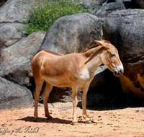
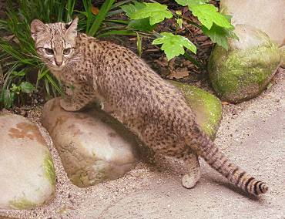
Осёл дикий азиатский
Кавказский камышовый кот

Slide 26
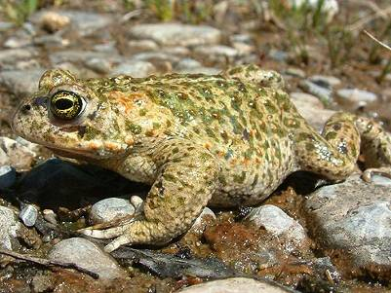
Камышовая жаба

Slide 27
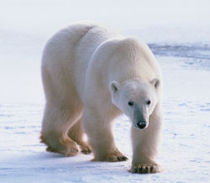
Белый медведь

Slide 28
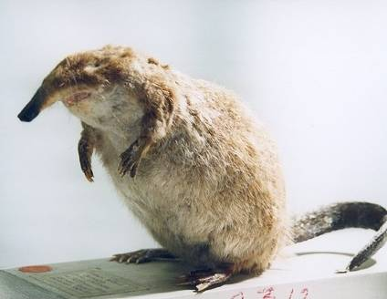
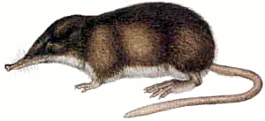
Выхухоль

Slide 29
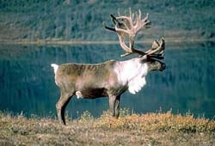
Северный олень

Slide 30
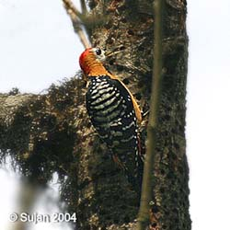
Дятел
рыжебрюхий

Slide 31
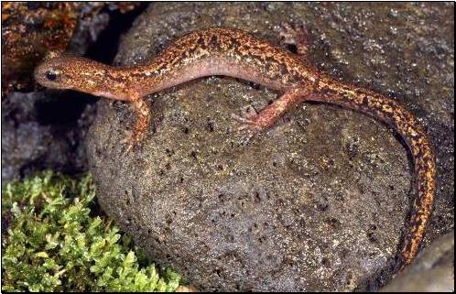
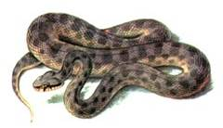
Когтистый тритон
Гюрза

Slide 32
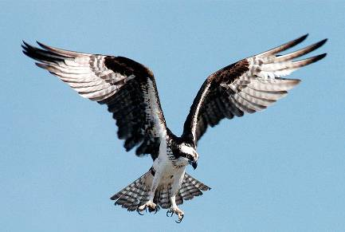
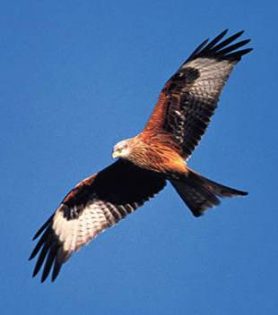
Красный коршун
Скопа

Slide 33
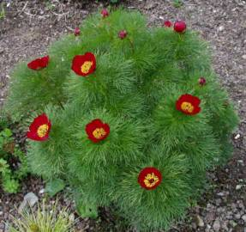
Пион тонколистный

Slide 34
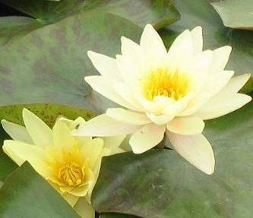
Жёлтая кувшинка

Slide 35

Утка мандаринка

Slide 36
Правила поведения в природе.
Правило 1.Не шумите на природе! Не берите с собой на экскурсию магнитофоны, горны и барабаны!
Правило 2. Не ловите бабочек, стрекоз, жуков!
Правило 3. Не ломайте ветки деревьев и кустарников!
Правило 4. Убирайте за собой мусор!
Правило 5. Берегите почву!
Правило 6. Берегите прекрасный мир растений!
Правило 7. При сборе трав, плодов и грибов бережно относитесь к тому, на чем они росли!
Правило 8. Не ловите детенышей диких животных и не уносите их домой!

Slide 37


